Slide 1




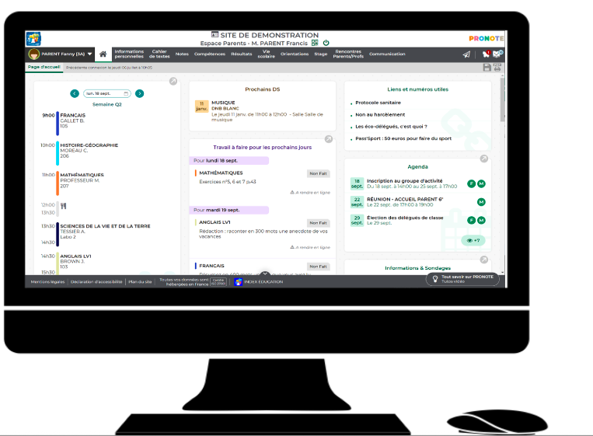
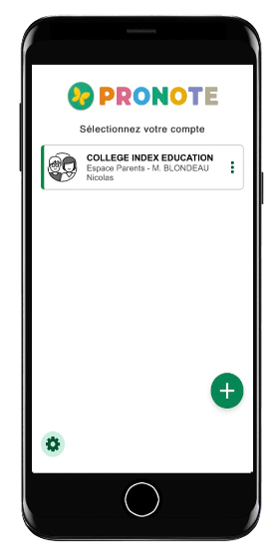
L’ESPACE NUMÉRIQUE DE TRAVAIL (ENT) PARENTS ET ÉLÈVES
Le compte EduConnect : accès aux espaces numériques
Fonctionnalités de Pronote (avec un ordinateur, un téléphone portable ou une tablette)
Les téléservices
Collège Les Rochers Sévigné - Vitré
D. Morand, Principale

Slide 2
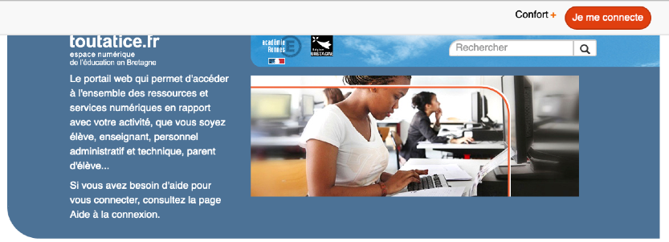
TOUTATICE
•
espace numérique de travail
pour chaque utilisateur : élèves, parents, enseignants, etc.
accès à l’ensemble des ressources et services numériques : Pronote (espace scolarité du CLG Les Rochers Sévigné), Livret Scolaire Unique (du CP à la 3ème), Téléservices (inscription, bourses, etc.), Factures de restauration et paiement
depuis n‘importe quel navigateur connecté à internet, avec identifiant & mot de passe
•
•
•

Slide 3

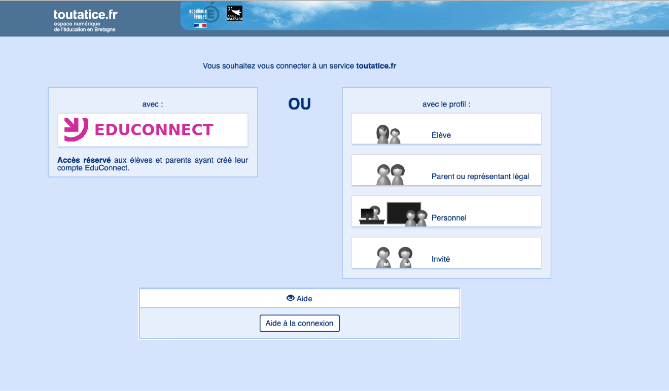




ACCÈS À TOUTATICE
www.toutatice.fr
authentification unique et sécurisée sur tout le territoire national

Slide 4


CRÉATION D’UN COMPTE EDUCONNECT
SEULEMENT POUR LES PARENTS
qui entrent dans l’académie de Rennes
qui n’ont jamais créé de compte ÉduConnect (pour un autre enfant scolarisé au collège / lycée)

Slide 5
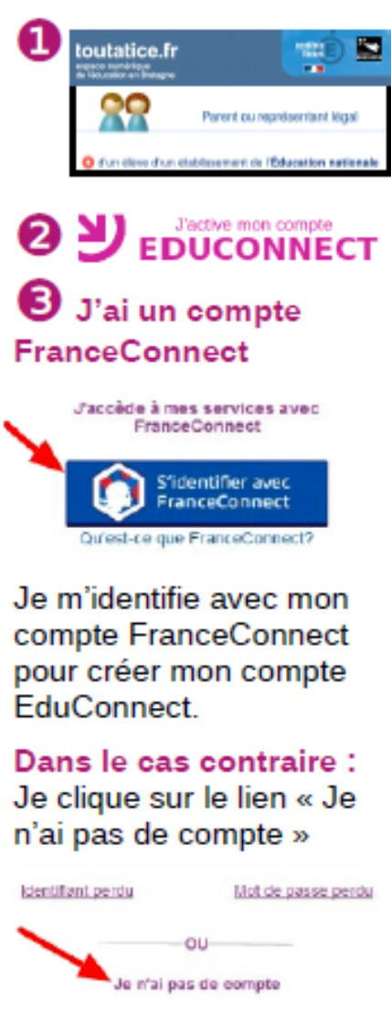


UN SEUL COMPTE EDUCONNECT
Quel que soit le nombre d’enfants
Enfants scolarisés dans le 1er et 2nd degrés des établissements publics
Enfants automatiquement associés au compte Éduconnect.
Mme Dinard, secrétaire de scolarité

Slide 6




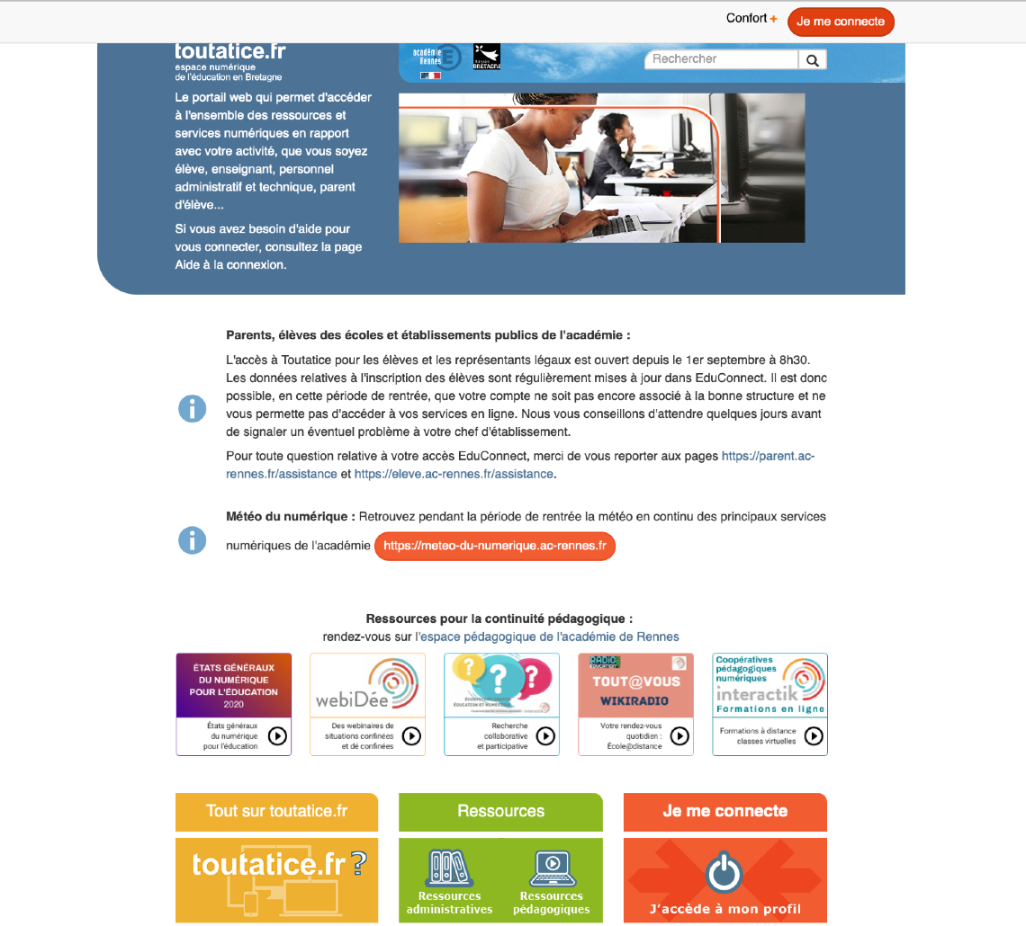




LES ÉTAPES…
depuis une page de navigateur privée de préférence
je me connecte

Slide 7






LES ÉTAPES…
je me connecte avec Educonnect

Slide 8
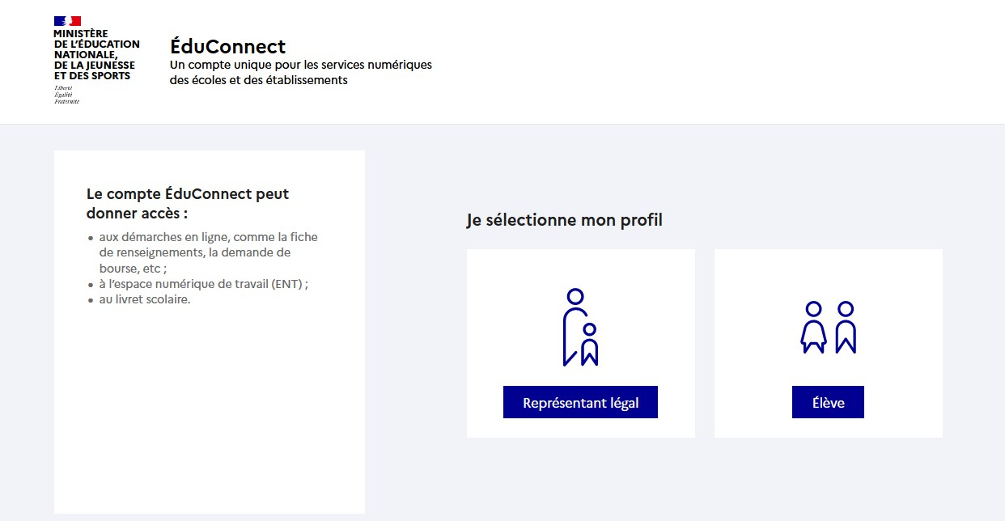
LES ÉTAPES…
je me connecte avec Educonnect

Slide 9
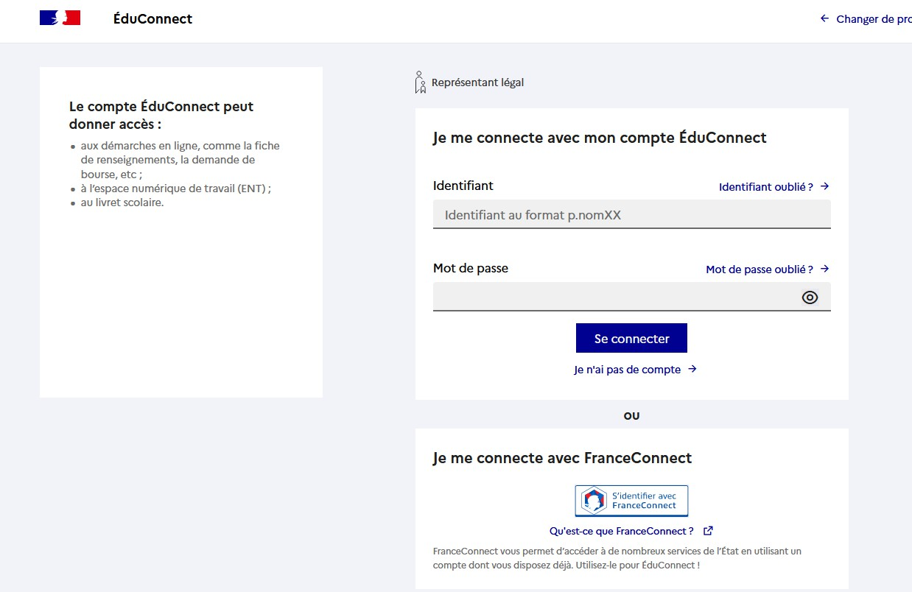
LES ÉTAPES…
Saisir identifiant et mot de passe Educonnect

Slide 10




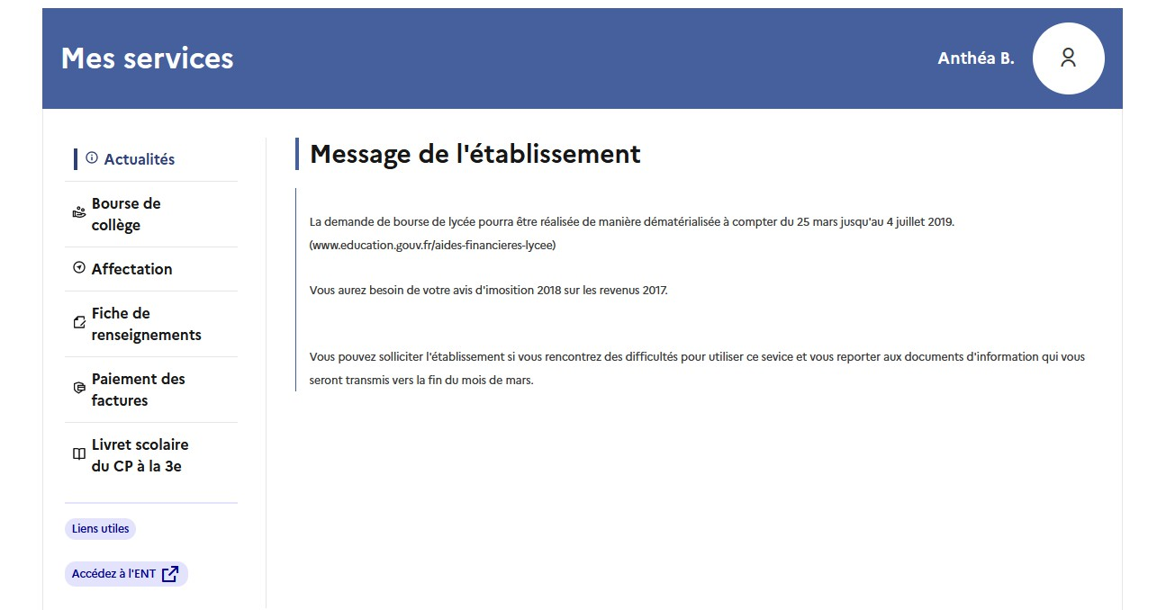



LES ÉTAPES…
Sélectionner votre enfant (si plusieurs), et cliquer sur « accéder à l’ENT »
choix de l’enfant

Slide 11
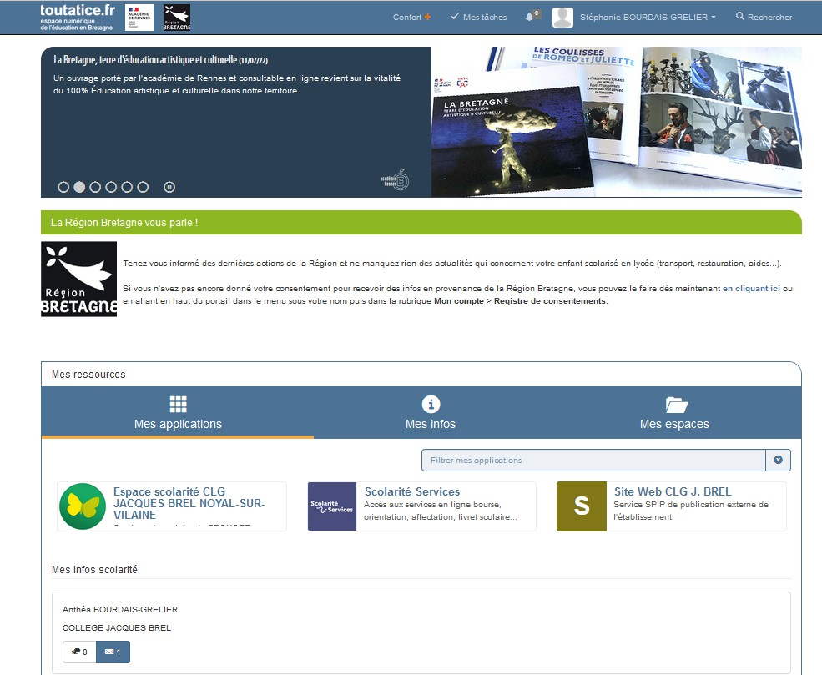



LES ÉTAPES…
Accès à l’espace TOUTATICE, ou « mes services »
Espace de scolarité Les Rochers
CLG Les Rochers

Slide 12



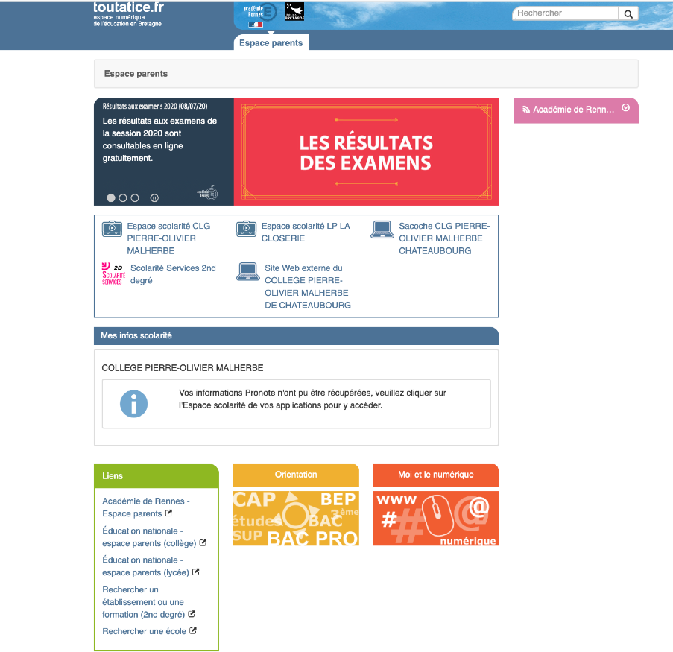





LES ÉTAPES…
je me connecte avec Educonnect : saisie des identifiant & mot de passe
(création du compte Educonnect antérieure)
espace Parents :
accès à tous les services
espace de scolarité CLG Les Rochers
Les Rochers Sévigné
Les Rochers Sévigné
Les Rochers Sévigné

Slide 13
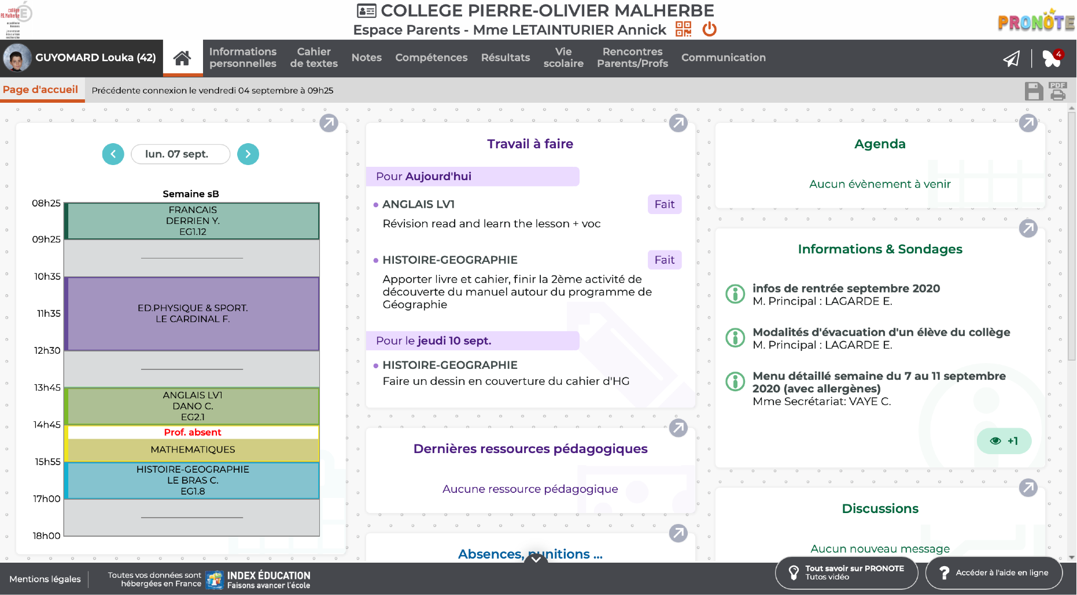







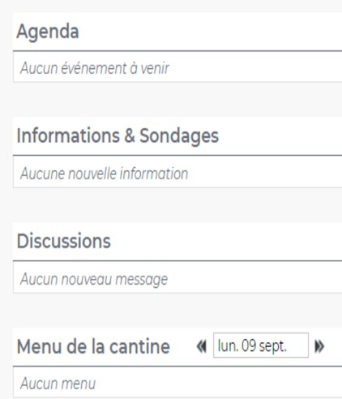




L’ESPACE DE SCOLARITÉ - PRONOTE
PAGE D’ACCUEIL
Les Rochers Sévigné
prénom / nom du parent
prénom / nom de l’enfant
Notification des nouveaux messages reçus
Si vous recevez une information ou la notification d’une observation, d’une punition : pensez à cocher la case « j’ai pris connaissance de »

Slide 14
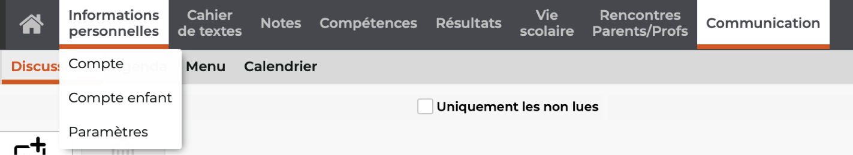
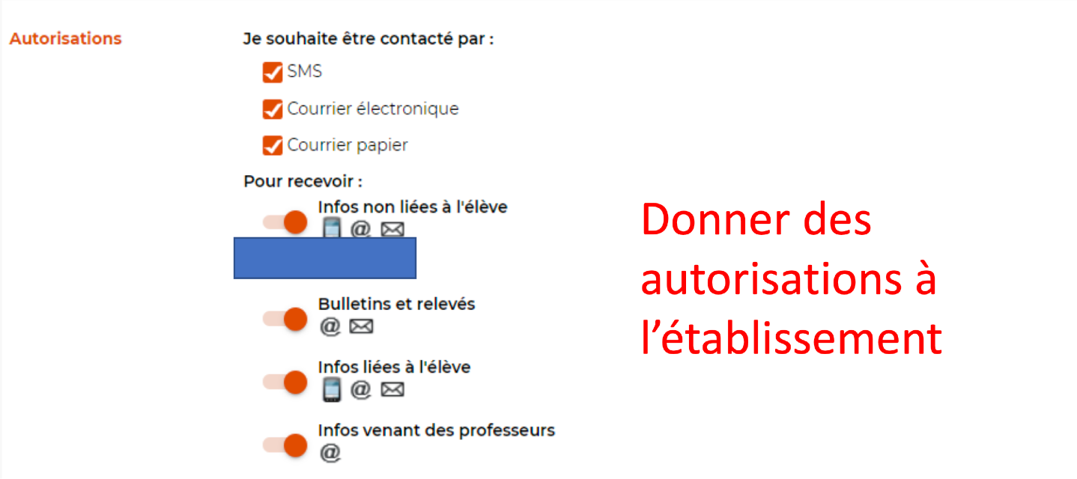
L’ESPACE DE SCOLARITÉ - PRONOTE
LES MENUS ET SERVICES ASSOCIÉS
Pensez à renseigner votre compte dans « informations personnelles », et à effectuer les paramètres
Pas mis en place au collège

Slide 15
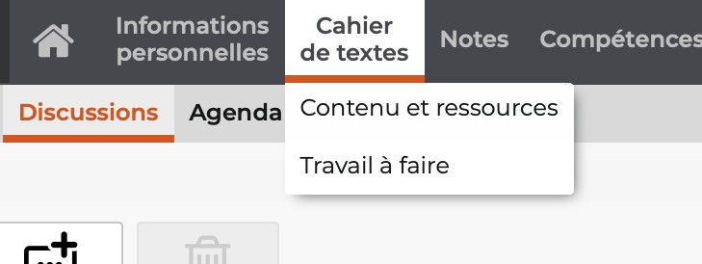
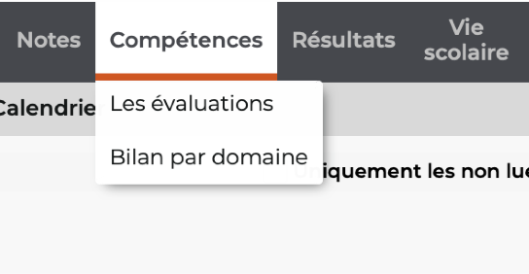
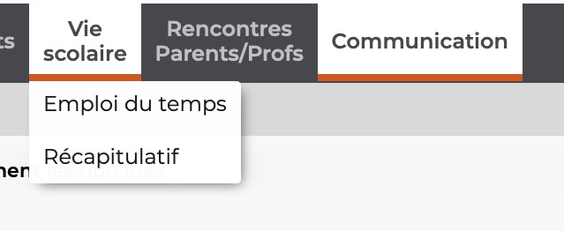
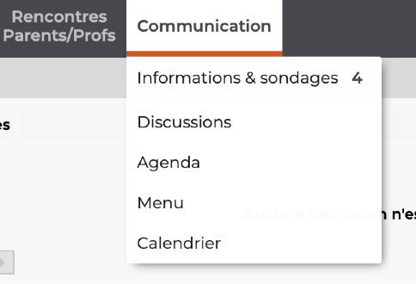

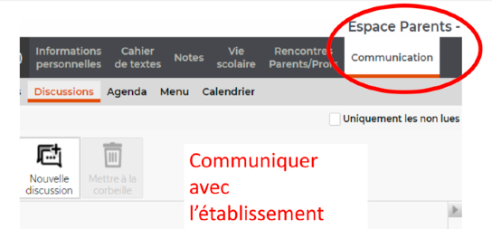
L’ESPACE DE SCOLARITÉ - PRONOTE
LES MENUS ET SERVICES ASSOCIÉS
Pour contacter la vie scolaire : choisir le destinataire « vie scolaire ». Les CPE sont joignables par pronote, de même que les professeurs, l’équipe médico-sociale. La direction (Mme Morand, Principale ou Mme Le Cornec, adjointe gestionnaire) ne peut pas être contactée sur Pronote (exclusivement par mail : les secrétaires et la direction - Mme Morand: ce.0352008t@ac-rennes.fr / Mme Le Cornec : gestion.vitre@ac-rennes.fr ou par téléphone - accueil : 02 99 74 42 09)

Slide 16

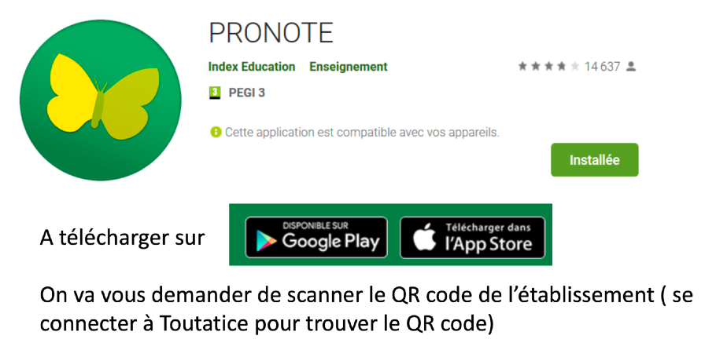
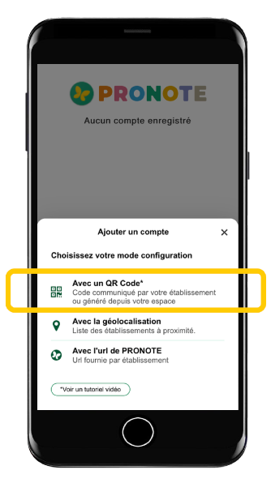





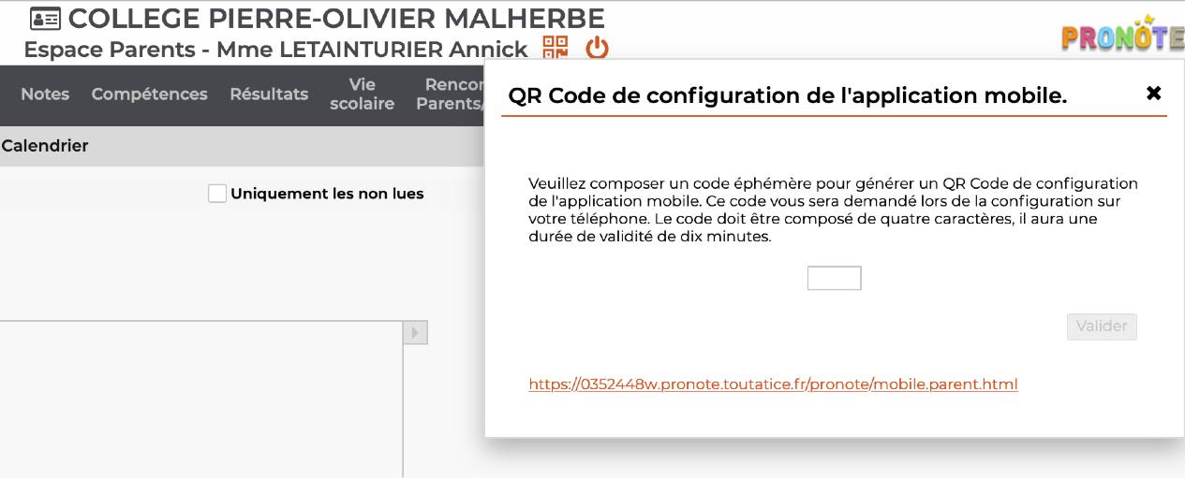


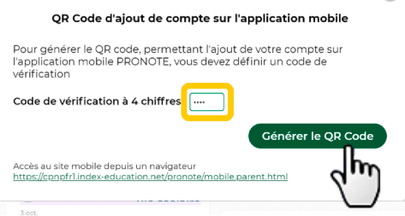


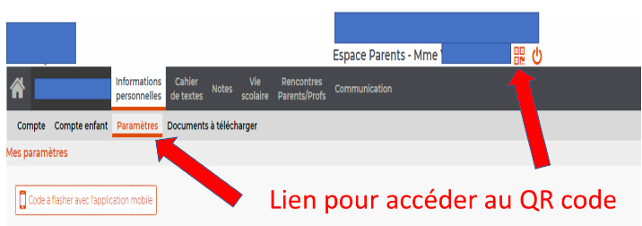
L’APPLICATION MOBILE
Les Rochers Sévigné
Prénom-nom parent
Cliquez sur l’icône. Flashez ensuite le QR-code avec votre téléphone portable. On vous demandera de saisir 4 chiffres (à vous de choisir…). Vous devrez confirmer ensuite ces 4 chiffres
1 2 3 4
Vous pouvez aussi effectuer la démarche depuis « Informations personnelles », Mes paramètres

Slide 17
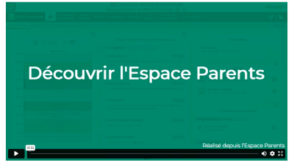
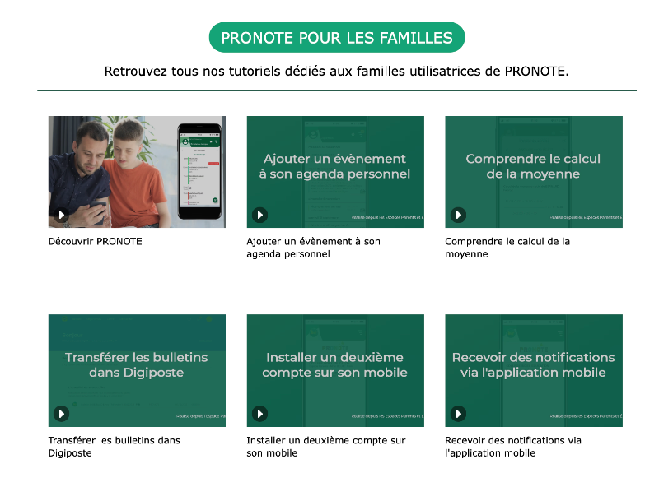
DE NOMBREUSES RESSOURCES POUR DÉCOUVRIR PRONOTE
https://vimeopro.com/indexeducation/pronote-pour-les-familles/video/328626162
https://vimeopro.com/indexeducation/pronote-pour-les-familles
Collège Les Rochers Sévigné - Vitré
D. Morand, Principale

